Slide 1
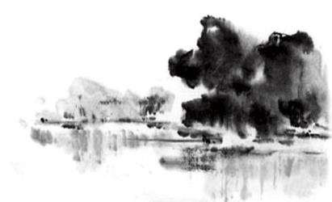
21.古诗三首
部编版·四年级下册

Slide 2
21.古诗三首

Slide 3
课时目标
1.会认“芙、蓉、洛”等生字，会写“壶、雁、砚”等生字。
2.了解古诗的写作背景，有感情地朗读古诗，背诵古诗。

Slide 4
第一课时

Slide 5
谈话交流，揭示课题
腹有诗书气自华。读诗，能够陶冶人的情操；读诗，能够使我们的生活浪漫多彩；读诗，能够把我们带入古代惊心动魄的战争场景。
没有伟大的品格，就没有伟大的人，甚至也没有伟大的艺术家，伟大的行动者。

Slide 6
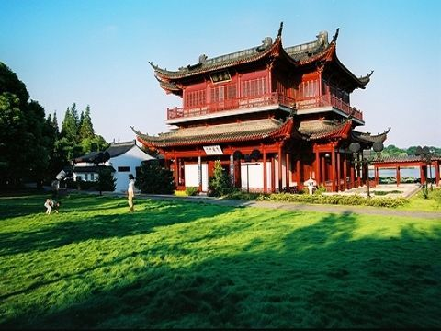
芙
蓉
楼
送 王
辛 昌
渐 龄

Slide 7
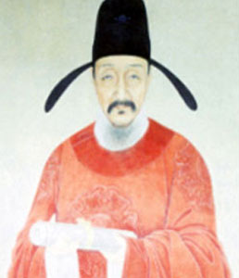
学习古诗，掌握方法
王昌龄（？-约756）字少伯，京兆长安（今陕西西安）人。唐代著名边塞诗人，人誉“七绝圣手”。他的边塞诗气势雄浑，格调高昂，充满了积极向上的精神。

Slide 8
学习古诗，掌握方法
【写作背景】
《芙蓉楼送辛渐》是王昌龄被贬为江宁（今江苏省南京市）丞时所写。辛渐是他的朋友，这次拟由润州（今江苏省镇江市）渡江，北上洛阳。王昌龄陪他从江宁到润州，然后在此分手。此诗原题共两首，一首说的是头天晚上诗人在芙蓉楼为辛渐饯别时的情景，另一首写的是第二天清晨在江边送别的情景。

Slide 9
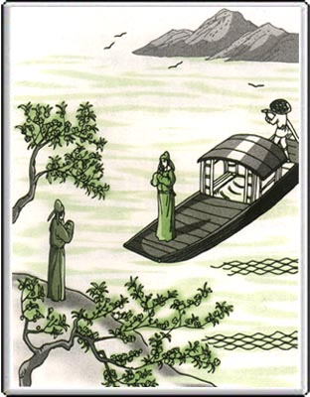
学习古诗，掌握方法
芙蓉楼送辛渐
[唐]王昌龄
寒雨连江夜入吴， 平明送客楚山孤。
洛阳亲友如相问，一片冰心在玉壶。

Slide 10
芙蓉楼送辛渐
[唐]王昌龄
寒雨 / 连江 / 夜入吴， 平明 / 送客 / 楚山孤。
洛阳 / 亲友 / 如相问，一片 / 冰心 / 在玉壶。

Slide 11
自读提示：
①自由读古诗，多读几遍，读准确，读流畅。
②结合文中注释，四人一组用自己的话说一说每句诗写了什么。
③在不明白的地方标上问号。

Slide 12
精读古诗
“寒雨连江夜入吴，平明送客楚山孤。”
1.想象第一、二句展现了怎样的画面。
迷蒙的烟雨在夜幕中笼罩着吴地，与浩渺的江水连成一片。天亮时我将送你启程，而我却要独自留下，如同这形单影只的楚山。
2.理解“寒”字与“孤”字的意思。
（自然的“寒”与楚山的“孤”；离别的“寒”与内心的“孤”；对世态心寒，更觉孤立无援）

Slide 13
“洛阳亲友如相问，一片冰心在玉壶。”
1.这两句诗写了什么？
如果洛阳的亲友询问我的情况，请你一定转告他们。我的一颗心如晶莹剔透的冰，清正廉明，贮藏在玉壶中一般。
2.关键词是？体现了作者怎样的思想感情？
“冰心”“玉壶”。尽管当时的天气十分阴沉，朋友远离，还有众多的毁谤以及朝廷的贬谪，但诗人并没有退缩，而是勇敢应对一切，表明自己的心仍像壶里的冰一般晶莹、纯洁。

Slide 14
诗人如此豁达，因此在临别之际，他坚强地对辛渐说——
一切的一切，王昌龄没有失望，而是乐观地对辛渐说——
让我们像王昌龄一样，坚强而乐观地说——

Slide 15
学习古诗的方法：
知诗人，解诗题，读诗文，明诗意，悟诗情，诵古诗。

Slide 16
学习生字词
fú
rónɡ
luò
hú
芙
蓉
洛
壶
yàn
yàn
qián
kūn
雁
砚
乾
坤

Slide 17
小结，布置作业
1.小结：这是--首送别诗。诗人并没有因为友人的离别而伤感，相反，却乐观地要友人给亲人传达自己的信念，即“一片冰心在玉壶”，表达了诗人没有因为横遭谤议贬谪而改变志气的决心与豪迈。
2.作业：背诵古诗《芙蓉楼送辛渐》，并默写古诗。

Slide 18
板书设计
21 古诗三首
芙蓉落送辛渐
寒雨 孤
冰心 玉壶
坚强 乐观

Slide 19
课时作业
一、看拼音，写词语。
fú rónɡ luò yánɡ shuǐ hú dà yàn yàn chí qián kū
（ 芙 蓉 ）（ 洛 阳 ）（ 水 壶 ） （ 大 雁 ） （ 砚 池 ） （ 乾 坤 ）
二、按要求回答问题。
1.解释词语：
平明： 天刚亮 冰心： 像冰一样晶莹、纯洁的心__
2.《芙蓉楼送辛渐》是 唐 朝诗人 王昌龄 写的一首 送别 诗。诗人与友人分别的时间是 早晨 ，具体的地点是 芙蓉楼 ，友人所去的地方是 洛阳 。
3.《芙蓉楼送辛渐》最后一句是运用了 比喻 修辞手法，表现了作者 清廉正直、
永葆高洁 的品格。

